Slide 1
Projeto Blink
Raspberry pi
https://www.instructables.com/Raspberry-Pi-LED-Blink/

Slide 2
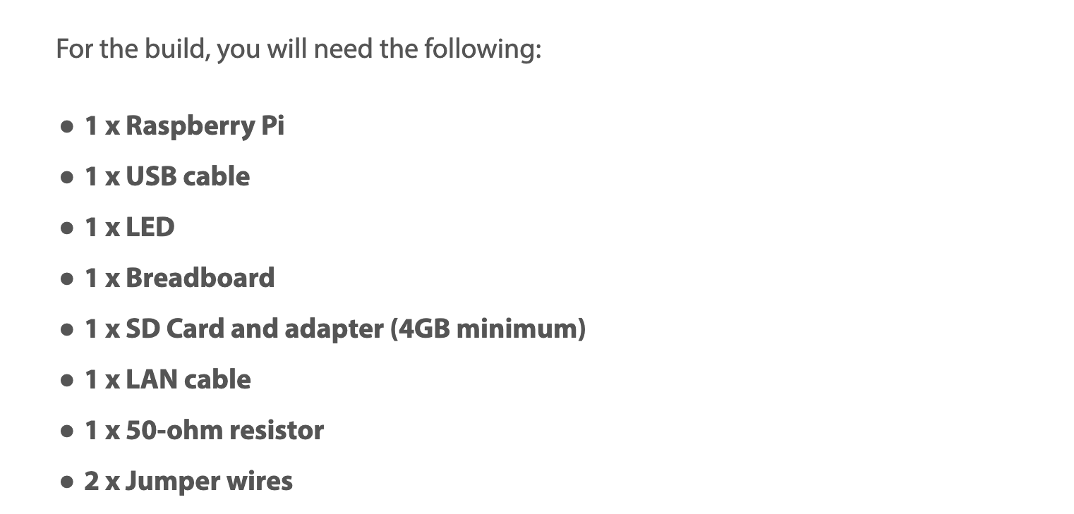

Slide 3
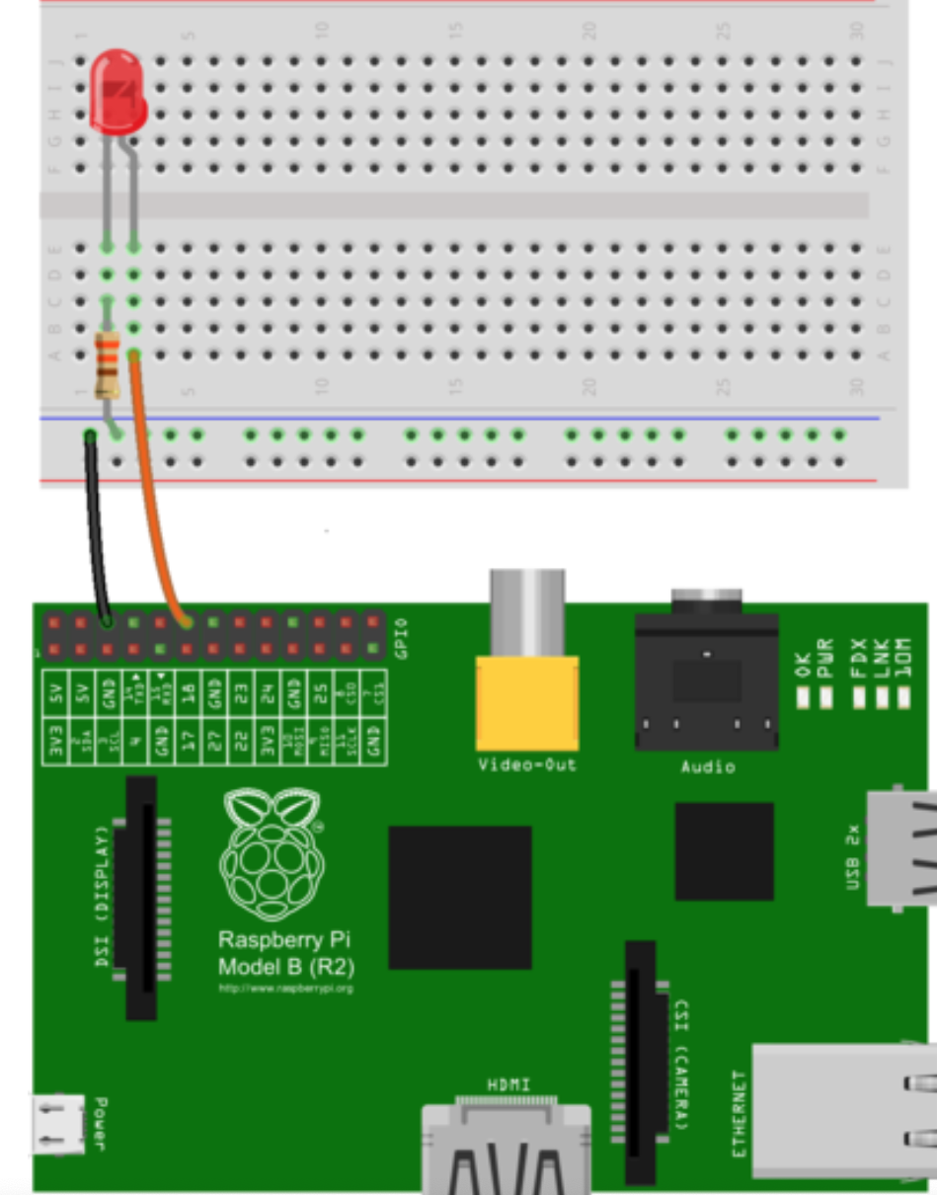
OBS: Tome o cuidado de observar a parte maior interiormente do led, para a partir disso saber quem será o terra (GND).
Maior parte interna do led → GND
a menor parte interna do led → 5V/3.3V/GPIO

Slide 4
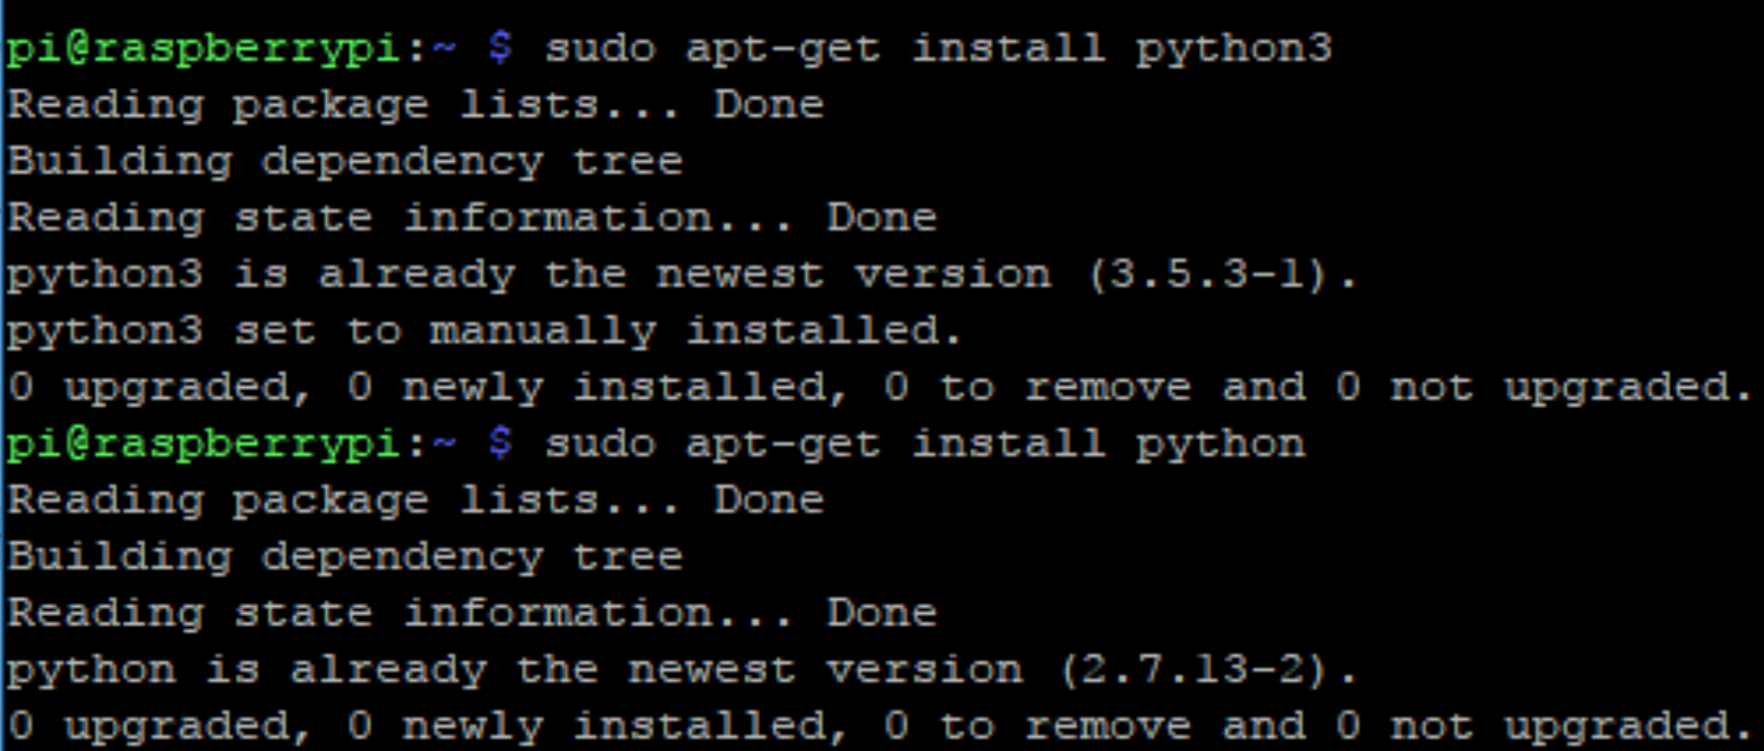
Esse procedimento deverá ser realizado dentro do terminal do Raspberry pi
sudo apt-get install python3
sudo apt-get install python

Slide 5
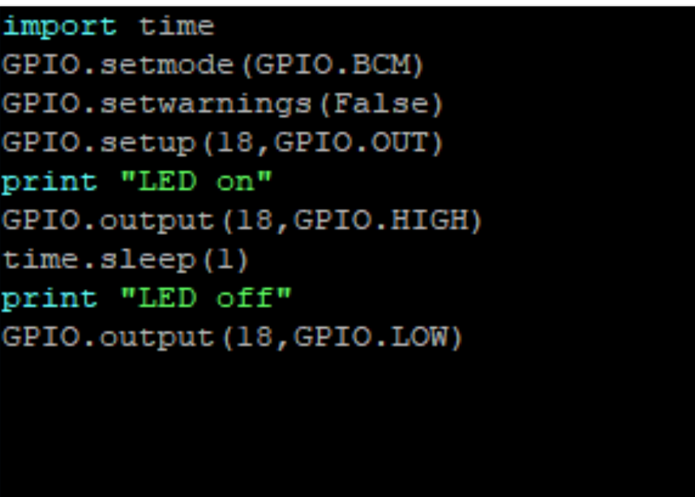
Ainda dentro do terminal, digite: sudo nano nome_do_arquivo.py. E comece a programar esse a programar
Após digitar o código contido na imagem ao lado, salve e para executar o programa digite no terminal: python nome_do_arquivo.py

